Slide 1
V. Ввод - вывод
3. Символьные потоки

Slide 2

Потоки
 | Объект из которого можно прочитать последовательность char называется символьный поток ввода. Объект в который можно записать последовательность char называется символьный поток вывода. Классы символьных потоков ввода являются подклассами абстрактного класса Reader, а потоков вывода – подклассами абстрактного класса Writer. Классы символьных потоков находятся в пакете java.io.

Slide 3
Потоки вывода

Slide 4
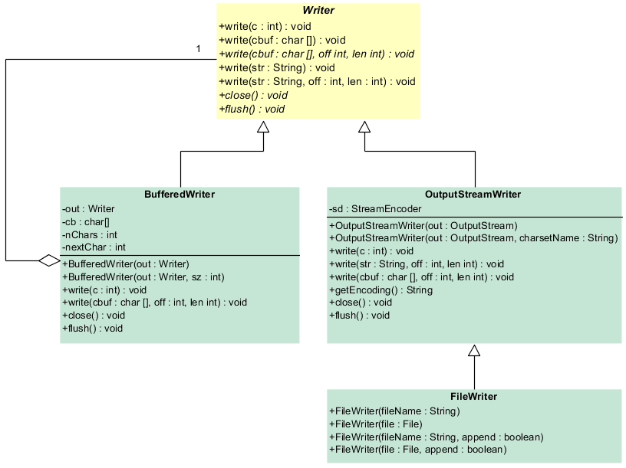

Иерархия классов символьных потоков вывода
 | Шаблон Декоратор: Иерархия классов символьных потоков вывода является примером применения шаблона Декоратор.

Slide 5
Класс Writer
public abstract class Writer {
public void write(int c) throws IOException {
synchronized (lock) {
if (writeBuffer == null){
writeBuffer = new char[writeBufferSize];
}
writeBuffer[0] = (char) c;
write(writeBuffer, 0, 1);
}
}
public void write(char cbuf[]) throws IOException
abstract public void write(char cbuf[], int off, int len) throws IOException;
public void write(String str) throws IOException
public void write(String str, int off, int len) throws IOException
abstract public void flush() throws IOException;
abstract public void close() throws IOException;
}
 | Абстрактный класс Writer – базовый класс для символьных потоков вывода. Для вывода диапазона элементов массива char в нём объявлен абстрактный метод write. Конкретные классы потомки должны переопределять этот метод. Как правило потомки переопределяют и другие методы write более эффективными реализациями. Класс содержит абстрактные методы close и flush. Метод close предназначен для закрытия потока и освобождения неуправляемых ресурсов после окончания записи. Метод flush предназначен для опустошения буфера если поток буферизованный. Как правило реализации close вызывают flush.
A
C

Slide 6
Класс OutputStreamWriter
public class OutputStreamWriter extends Writer {
private final StreamEncoder se;
public OutputStreamWriter( OutputStream out )
public OutputStreamWriter( OutputStream out , String charsetName )
public void write(int c) throws IOException
public void write(char cbuf[], int off, int len) throws IOException
public void write(String str, int off, int len) throws IOException
public String getEncoding()
public void flush()
public void close()
}
StreamEncoder se
OutputStream out
OutputStream out
String charsetName
 | Класс OutputStreamWriter предназначен для превращения символов в байты с помощью кодировки и записи полученных байтов в байтовый поток вывода. Кодировку можно задать в конструкторе. Если кодировка не задаётся используется кодировка по умолчанию.
C

Slide 7
Класс FileWriter
public class FileWriter extends OutputStreamWriter {
public FileWriter(File file) throws IOException {
super(new FileOutputStream(file));
}
public FileWriter(File file, boolean append) throws IOException {
super(new FileOutputStream(file, append));
}
}
FileOutputStream(file)
FileOutputStream(file, append)
 | Класс FileWriter предназначен для записи последовательности char в файл. Объект класса FileOutputStream это OutputStreamWriter для записи в байтовый файловый поток вывода. При использовании FileOutputStream всегда используется кодировка по умолчанию.
C

Slide 8
Запись в файл по одному символу
public class WriteCharDemo {
public static void main(String[] args) {
FileWriter out = null;
try {
out = new FileWriter("I:\\FileIO\\charfile.txt");
for (int i = 0x0410; i < 0x0450; i++) {
System.out.print((char)i);
out.write(i);
}
} catch (IOException e) {
System.out.println("An I/O error occured");
} finally {
try {
if (out != null)
out.close();
} catch (IOException e) {
System.out.println("Error closing file");
}
}
}
}
АБВГДЕЖЗИЙКЛМНОПРСТУФХЦЧШЩЪЫЬЭЮЯабвгдежзийклмнопрстуфхцчшщъыьэюя

Slide 9
Запись в файл массива символов
public class WriteCharsDemo {
public static void main(String[] args) {
FileWriter out = null;
char[] chars = new char[64];
for (int i = 0; i < 64; i++) {
chars[i] = (char) (0x0410 + i);
}
System.out.println(Arrays.toString(chars));
try {
out = new FileWriter("I:\\FileIO\\charsfile.txt");
out.write(chars);
} catch (IOException e) {
System.out.println("An I/O error occured");
} finally {
try {
if (out != null)
out.close();
} catch (IOException e) {
System.out.println("Error closing file");
}
}
}
}
[А, Б, В, Г, Д, Е, Ж, З, И, Й,..., Щ, Ъ, Ы, Ь, Э, Ю, Я, а, б, в, г, д, е, ж, з, и, й,..., щ, ъ, ы, ь, э, ю, я]

Slide 10
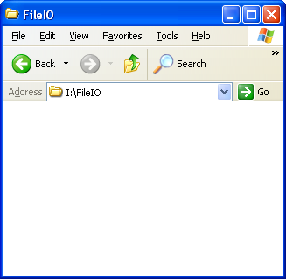
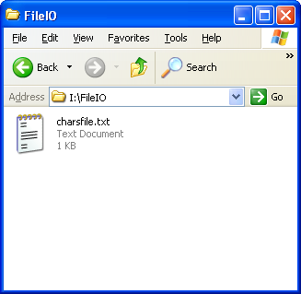
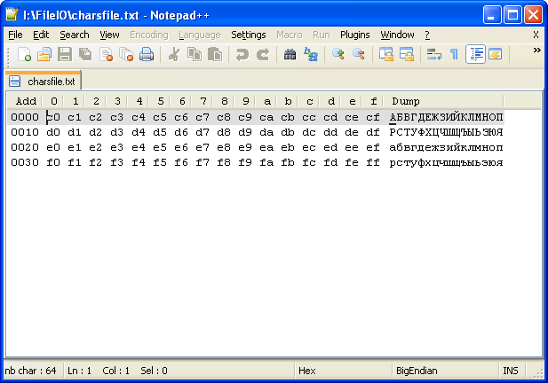
Запись в файл массива символов

Slide 11
Запись строки в файл
public class WriteStringDemo {
public static void main(String[] args) throws IOException {
String source = "Hello World!";
FileWriter out = null;
System.out.println("String to write: " + source );
System.out.println("Default charset (encoding): " + Charset.defaultCharset());
System.out.println("String bytes using default encoding: " + Arrays.toString(source.getBytes()));
try {
out = new FileWriter("I:\\FileIO\\stringfile.dat");
out.write(source);
} catch (IOException e) {
System.out.println("An I/O error occured");
} finally {
try {
if (out != null)
out.close();
} catch (IOException e) {
System.out.println("Error closing file");
}
}
}
}
String to write: Hello World!
Default charset (encoding): windows-1251
String bytes using default encoding: [72, 101, 108, 108, 111, 32, 87, 111, 114, 108, 100, 33]

Slide 12


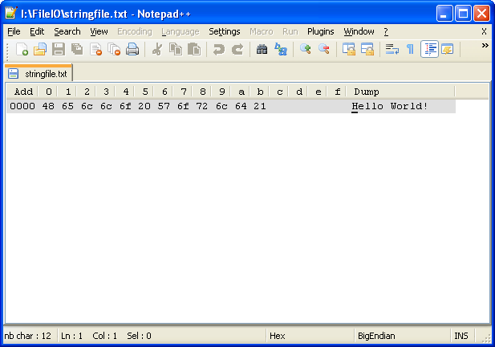
Запись строки в файл

Slide 13
Запись строки в файл в кодировке UTF-16
public class WriteEncodingDemo {
public static void main(String[] args) throws UnsupportedEncodingException{
String source = "Hello World!";
Writer out = null;
System.out.println("String to write: " + source );
System.out.println("String bytes using UTF-16: " + Arrays.toString(source.getBytes("UTF-16")));
try {
FileOutputStream os = new FileOutputStream("I:\\FileIO\\WriteString.txt");
out = new OutputStreamWriter(os, "UTF-16");
out.write(source);
} catch (IOException e) {
System.out.println("An I/O error occured");
} finally {
try {
if (out != null)
out.close();
} catch (IOException e) {
System.out.println("Error closing file");
}
}
}
}
String to write: Hello World!
String bytes using UTF-16:
[-2, -1, 0, 72, 0, 101, 0, 108, 0, 108, 0, 111, 0, 32, 0, 87, 0, 111, 0, 114, 0, 108, 0, 100, 0, 33]

Slide 14


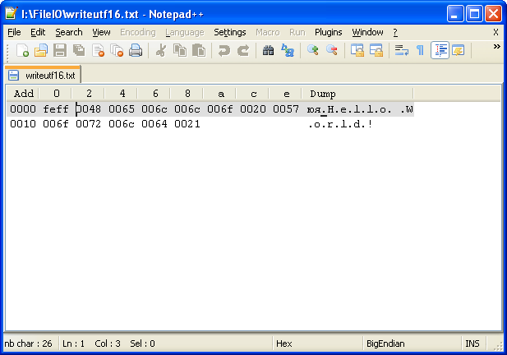
Запись строки в файл в кодировке UTF-16
 | При кодировании строки в UTF-16 добавляется BOM.

Slide 15
Буферизованный вывод

Slide 16
Класс BufferedWriter
public class BufferedWriter extends Writer {
private Writer out;
private char cb[];
private int nChars, nextChar;
private static int defaultCharBufferSize = 8192;
public BufferedWriter(Writer out)
public BufferedWriter(Writer out, int sz)
public void write(int c)throws IOException
public void write(char cbuf[], int off, int len) throws IOException
public void write(String s, int off, int len) throws IOException
public void flush() throws IOException {
...
out.flush();
...
}
public void close() throws IOException {
...
out.close();
...
}
}
 | При использовании буферизованного потока вывода данные могут накапливаться в буфере и выводиться при наполнении буфера. Таким образом можно снизить количество операций записи в оборачиваемый поток и повысить эффективность.
C

Slide 17
Опустошение буфера
public class WriteFlushDemo {
public static void main(String[] args) throws IOException {
String source = "Hello World!";
BufferedWriter out1 = null;
BufferedWriter out2 = null;
System.out.println("String to write: " + source );
try {
out1 = new BufferedWriter(new FileWriter("I:\\FileIO\\file1.txt"));
out2 = new BufferedWriter(new FileWriter("I:\\FileIO\\file2.txt"));
out1.write(source);
out2.write(source);
} catch (IOException e) {
System.out.println("An I/O error occured");
} finally {
try {
if (out1 != null)
out1.close();
} catch (IOException e) {
System.out.println("Error closing file");
}
}
}
}
String to write: Hello World!

Slide 18
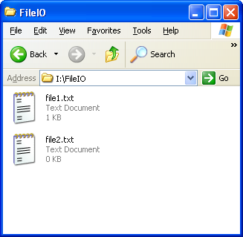
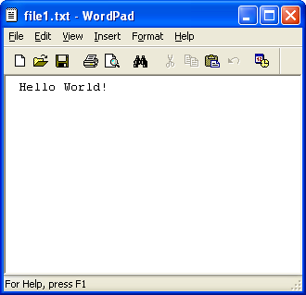
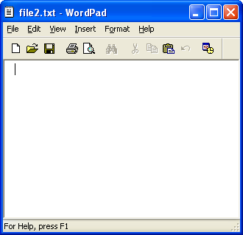
Опустошение буфера

Slide 19
Производительность буферизованного вывода
public class WriteBufPerform {
public static void main(String[] args) throws IOException {
BufferedWriter outbuf = null;
FileWriter out = null;
long time = System.currentTimeMillis();
try {
outbuf = new BufferedWriter(new FileWriter(
"I:\\FileIO\\outbuf.txt"));
for (int i = 0; i < 10000000; i++) {
outbuf.write(65);
}
} catch (IOException e) {
System.out.println("An I/O error occured");
} finally {
try {
if (outbuf != null)
outbuf.close();
} catch (Exception e) {
System.out.println("Error closing file");
}
}
time = System.currentTimeMillis() - time;
System.out.println("Buffered output time: " + time);
...
}
}

Slide 20
Производительность небуферизованного вывода
public class WriteBufPerform {
public static void main(String[] args) throws IOException {
...
time = System.currentTimeMillis();
try {
out = new FileWriter("I:\\FileIO\\outnobuf.txt");
for (int i = 0; i < 10000000; i++) {
out.write(65);
}
} catch (IOException e) {
System.out.println("An I/O error occured");
} finally {
try {
if (out != null)
out.close();
} catch (IOException e) {
System.out.println("Error closing file");
}
}
time = System.currentTimeMillis() - time;
System.out.println("Non-buffered output time: " + time);
}
}
Buffered output time: 516
Non-buffered output time: 1469

Slide 21
Почему такой маленький выигрыш?
 | Для байтовых потоков благодаря использованию буфера был получен выигрыш в 100 раз. При использовании аналогичного буфера для символьных потоков выигрыш был в 3 раза. Дело в том, что символьные потоки уже буферизованы. В классе StreamEncoder есть буфер.

Slide 22
Потоки ввода

Slide 23
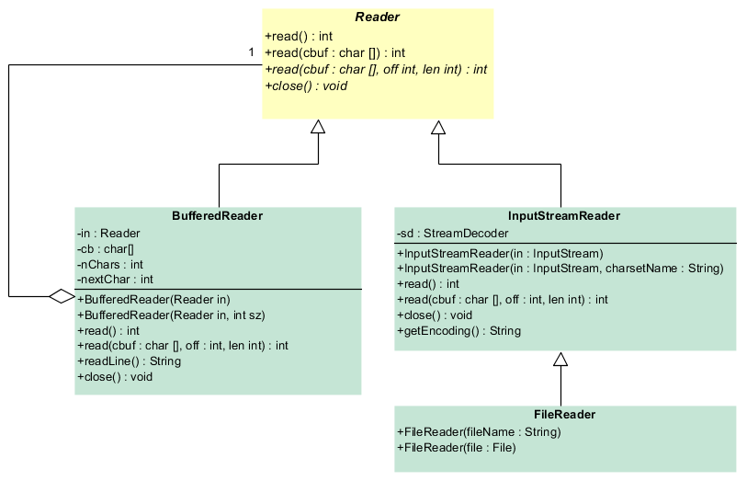
Иерархия классов символьных потоков ввода
 | Шаблон Декоратор: Иерархия классов символьных потоков ввода является примером применения шаблона Декоратор.

Slide 24
Класс Reader
public abstract class Reader {
public int read() throws IOException {
char cb[] = new char[1];
if (read(cb, 0, 1) == -1)
return -1;
else
return cb[0];
}
public int read(char cbuf[]) throws IOException {
return read(cbuf, 0, cbuf.length);
}
public abstract int read(char[] cbuf, int off, int len) throws IOException;
public abstract void close() throws IOException;
}
 | Абстрактный класс Reader – базовый класс для символьных потоков ввода. Для чтения в диапазон элементов массива char в нём объявлен абстрактный метод read. Определения этого метода в потомках должны возвращать число char которое удалось считать или -1 если ни одного char считать нельзя из-за того что достигнут конец потока. Для чтения одного char в нём объявлен метод read этот метод считывает один char и возвращает его значение или -1 если он встретил конец потока. По этой причине тип возвращаемого значения int а не char. Конкретные классы потомки должны переопределять абстрактный метод read. Как правило потомки переопределяют и другие методы read более эффективными реализациями. Класс содержит абстрактный методы close. Метод close предназначен для закрытия потока и освобождения неуправляемых ресурсов после окончания чтения.
A
C

Slide 25
Класс InputStreamReader
public class InputStreamReader extends Reader {
private final StreamDecoder sd;
InputStreamReader( InputStream in)
InputStreamReader( InputStream in , String charsetName )
public int read() throws IOException
public int read(char[] cbuf, int off, int len) throws IOException
String getEncoding()
void close()
}
StreamDecoder sd
InputStream in
InputStream in
String charsetName
 | Класс InputStreamReader предназначен для чтения байтов из байтового потока ввода и превращения их в символы c помощью кодировки. Кодировку можно задать в конструкторе. Если кодировка не задаётся используется кодировка по умолчанию.
C

Slide 26
Класс FileReader
public class FileReader extends InputStreamReader {
public FileReader(String fileName) throws FileNotFoundException {
super(new FileInputStream(fileName));
}
}
 | Класс FileReader предназначен для чтения последовательности char из файла. Объект класса FileReader это InputStreamReader для чтения из байтового файлового потока ввода. При использовании FileReader всегда используется кодировка по умолчанию.
C

Slide 27
Чтение из файла по одному символу
public class ReadCharDemo {
public static void main(String[] args) throws IOException {
FileReader in = null;
int temp;
try {
in = new FileReader("I:\\FileIO\\charfile.txt");
for (int i = 0; i < 64; i++) {
temp = in.read();
if (temp == -1)
break;
System.out.print((char)temp);
}
} catch (IOException e) {
System.out.println("An I/O error occured");
} finally {
try {
if (in != null)
in.close();
} catch (IOException e) {
System.out.println("Error closing file");
}
}
}
}
АБВГДЕЖЗИЙКЛМНОПРСТУФХЦЧШЩЪЫЬЭЮЯабвгдежзийклмнопрстуфхцчшщъыьэюя

Slide 28
Чтение из файла массива символов
public class ReadCharsDemo {
public static void main(String[] args) throws IOException {
FileReader in = null;
try {
in = new FileReader("I:\\FileIO\\charfile.txt");
char[] chars = new char[64];
int nread = in.read(chars);
if (nread > 0) {
System.out.println("Read " + nread + " characters");
System.out.println(Arrays.toString(chars));
}
} catch (IOException e) {
System.out.println("An I/O error occured");
} finally {
try {
if (in != null)
in.close();
} catch (IOException e) {
System.out.println("Error closing file");
}
}
}
}
Read 64 characters
[А, Б, В, Г, Д, Е, Ж, З, И, Й,..., Щ, Ъ, Ы, Ь, Э, Ю, Я, а, б, в, г, д, е, ж, з, и, й,..., щ, ъ, ы, ь, э, ю, я]

Slide 29
Чтение символов из файла в кодировке UTF-16
public class ReadEncodingDemo {
public static void main(String[] args) throws Exception {
FileInputStream is = new FileInputStream("I:\\FileIO\\writeutf16.txt");
Reader in = new InputStreamReader(is, "UTF-16");
int data = in.read();
while (data != -1) {
char dataChar = (char) data;
data = in.read();
System.out.print(dataChar);
}
in.close();
}
}
Hello World!

Slide 30
Буферизованный ввод

Slide 31
Класс BufferedReader
public class BufferedReader extends Reader {
private Reader in;
private char cb[];
private int nChars, nextChar;
private static int defaultCharBufferSize = 8192;
public BufferedReader(Reader in, int sz) {
super(in);
if (sz <= 0)
throw new IllegalArgumentException("Buffer size <= 0");
this.in = in;
cb = new char[sz];
nextChar = nChars = 0;
}
public BufferedReader(Reader in) {
this(in, defaultCharBufferSize);
}
int read()
int read(char[] cbuf, int off, int len)
String readLine()
public void close() throws IOException {
...
out.close();
...
}
}
 | При использовании буферизованного потока ввода данные читаются в буфер из оборачиваемого потока большими порциями а затем по мере необходимости читаются уже из буфера. Таким образом можно снизить количество операций чтения из оборачиваемого потока и повысить эффективность.
C

Slide 32
Производительность буферизованного ввода
public class ReadBufPerform {
public static void main(String[] args) throws IOException {
BufferedReader inbuf = null;
FileReader in = null;
int temp;
long time = System.currentTimeMillis();
try {
inbuf = new BufferedReader(new FileReader("I:\\FileIO\\outbuf.txt"));
for (int i = 0; i < 10000000; i++) {
temp = inbuf.read();
}
} catch (IOException e) {
System.out.println("An I/O error occured");
} finally {
try {
if (inbuf != null)
inbuf.close();
} catch (IOException e) {
System.out.println("Error closing file");
}
}
...
}
}

Slide 33
Производительность небуферизованного ввода
public class ReadBufPerform {
public static void main(String[] args) throws IOException {
...
time = System.currentTimeMillis();
try {
in = new FileReader("I:\\FileIO\\outnobuf.txt");
for (int i = 0; i < 10000000; i++) {
temp = in.read();
}
} catch (IOException e) {
System.out.println("An I/O error occured");
} finally {
try {
if (in != null)
in.close();
} catch (IOException e) {
System.out.println("Error closing file");
}
}
time = System.currentTimeMillis() - time;
System.out.println("Non-buffered input time: " + time);
}
}
Buffered input time: 437
Non-buffered input time: 891

Slide 34
Почему такой маленький выигрыш?
 | Для байтовых потоков благодаря использованию буфера был получен выигрыш в 30 раз. При использовании аналогичного буфера для символьных потоков выигрыш был в 2 раза. Дело в том что символьные потоки уже буферизованы. В классе StreamDecoder есть буфер.

